Slide 1

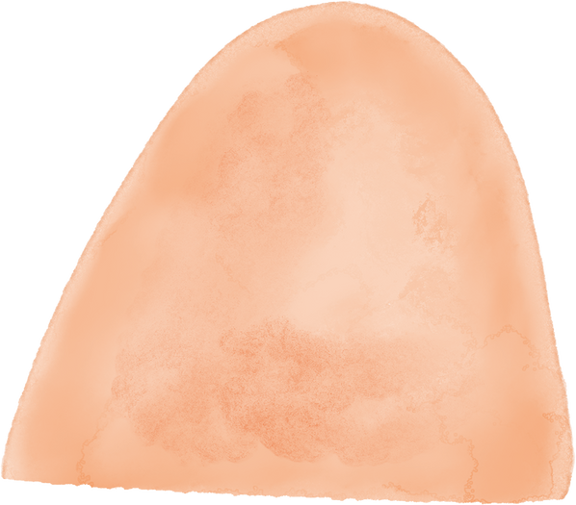









JAK PRZECIWDZIAŁAĆ NEGATYWNYM KONSEKWENCJOM ZWIĄZANYM Z NADUŻYWANIEM MEDIÓW CYFROWYCH?
Opracowała:
Lila Olszewska

Slide 2

Jak wszystkim wiadomo, trudno sobie wyobrazić współczesny świat bez telefonów komórkowych, smartfonów, tabletów, komputerów czy internetu. Media cyfrowe i urządzenia mobilne są obecne w naszym codziennym życiu. Jeśli wykorzystujemy je świadomie i odpowiedzialnie, pomagają nam w pracy i nauce, dostarczają informacji i rozrywki oraz służą do komunikacji. Używane w niewłaściwy sposób, mogą się stać realnym zagrożeniem, zarówno dla dzieci, jak i dorosłych.

Slide 3
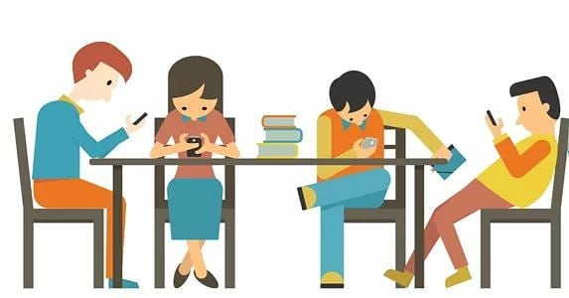

Slide 4
Co sprawia, że uzależniamy się od internetu lub smartfonów? Dlaczego zaczynam sięgać po smartfon odruchowo? Jak to się dzieje, że przestaję kontrolować czas w internecie?

Slide 5
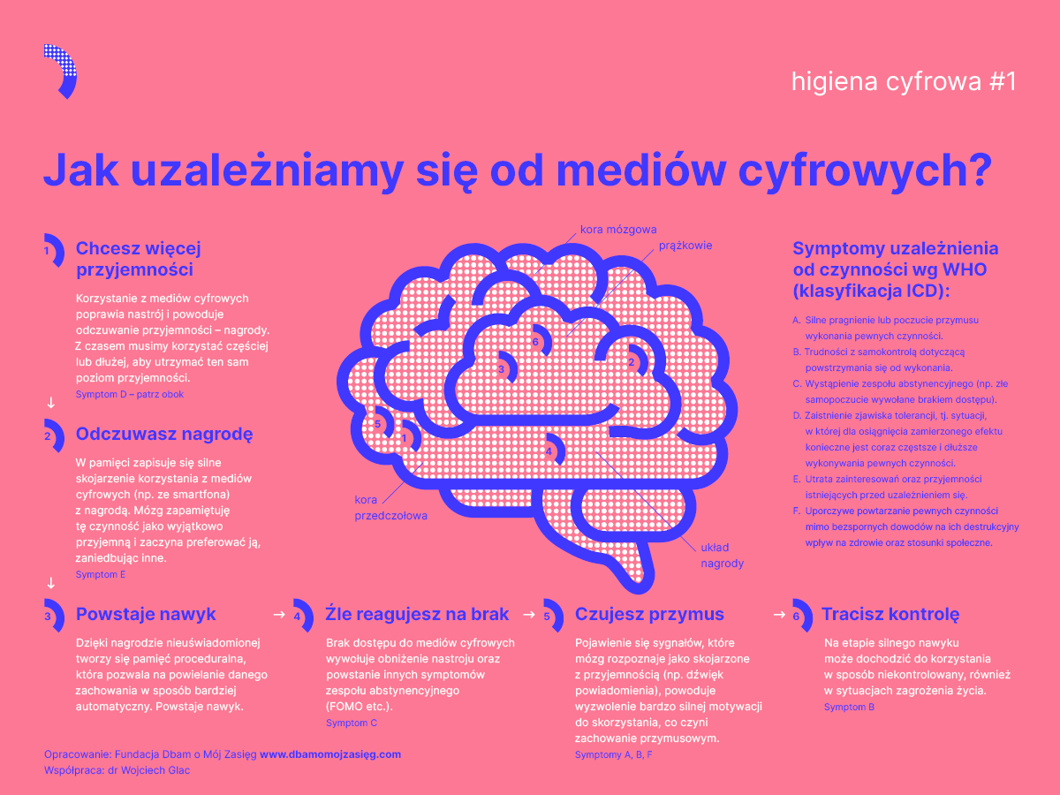

Slide 6
Jakie są etapy uzależniania się od internetu lub smartfona?
Korzystanie z mediów cyfrowych powoduje poprawę nastroju oraz powstanie świadomej przyjemności – nagrody. W wyniku zjawiska tolerancji dochodzi do obniżenia odczuwanej nagrody, co wymusza ciągłe zwiększanie częstotliwości lub długości czasu korzystania z mediów cyfrowych. (Symptom D)
W pamięci zapisuje się silne skojarzenie z nagrodą wszystkich okoliczności i bodźców (np. smartfona) związanych z korzystaniem z mediów cyfrowych. Wielkość nagrody powoduje, że mózg zapamiętuję tę czynność jako wyjątkowo przyjemną i zaczyna preferować ją, zaniedbując inne. (Symptom E)
Dzięki nagrodzie nieuświadomionej tworzy się pamięć proceduralna, która pozwala na powielanie danego zachowania w sposób bardziej automatyczny. Powstanie nawyku sprawia, że korzystanie z mediów cyfrowych staje się czymś naturalnym i przychodzi z coraz większą łatwością.
W przypadku wystąpienia uzależnienia, brak dostępu do mediów wywołuje obniżenie nastroju oraz powstanie innych symptomów zespołu abstynencyjnego. (Symptom C)
Pojawienie się sygnałów, które mózg rozpoznaje jako skojarzone z przyjemnością (np. dźwięk powiadomienia), dochodzi do wyzwolenia bardzo silnej motywacji do sięgnięcia po media cyfrowe, co czyni zachowanie przymusowym. (Symptomy A, B, F)
W przypadku wytworzenia silnego nawyku, może dochodzić do uruchamiania procedury korzystania z mediów cyfrowych w sposób niekontrolowany w określonych sytuacjach skojarzonych wcześniej np. z korzystaniem ze smartfona. (Symptom B)

Slide 7
Dlaczego dziecko/nastolatek może się uzależnić?
Odpowiedź na to pytanie nie jest łatwa, ale obecnie uznawane w profilaktyce modele wyjaśniające etiologię uzależnień wskazują na potrzebę ujęcia problemów w sposób kompleksowy. Oznacza to, że nie można wskazać jednego czynnika odpowiedzialnego za uzależnienie. W procesie uzależnienia bardzo ważną rolę odgrywają kompetencje psychospołeczne – niskie umiejętności związane z radzeniem sobie z emocjami (zwłaszcza ze smutkiem, złością itp.), jak również ze stresem mogą prowadzić do tego, że młody człowiek będzie poszukiwał zachowań zastępczych, w które może uciec, aby choć przez jakiś czas zapomnieć o problemach. Niektóre osoby wybierają alkohol lub inne substancje psychoaktywne, inne wybiorą grę hazardową czy granie w gry komputerowe. Skąd te różnice? Najprawdopodobniej z wcześniejszych doświadczeń i z obserwacji (np. grupy rówieśników czy rodziny).

Slide 8
Dla przykładu: Michał ma 10 lat, jego rodzice, jak to bywa, czasem się kłócą. Michał bardzo tego nie lubi. Kiedy zaczyna słyszeć podniesione głosy, to nie wie, co ze sobą zrobić. Próbował przykładać ręce do uszu, ale to nie działało, próbował chować się w szafie, ale choć nie słyszał, co rodzice krzyczą, to wiedział, że wciąż się kłócą. Pewnego razu grał w grę komputerową i miał słuchawki na uszach. Jak przestał grać i zdjął słuchawki, to usłyszał podniesione głosy rodziców. Włożył słuchawki z powrotem na uszy i wrócił do gry. To doświadczenie nauczyło go, że granie w grę komputerową nie tylko sprawia, że nie słyszy kłótni, ale także szybko o niej zapomina, bo musi się skupić, zaangażować. Jeśli Michał nie będzie miał okazji rozwijać kompetencji radzenia sobie ze stresem i emocjami, to jest duże prawdopodobieństwo, że granie stanie się jedynym sposobem na poprawę nastroju, odstresowanie czy odreagowanie emocji.

Slide 9

WPŁYW NADUŻYWANIA TECHNOLOGI CYFROWEJ WŚRÓD DZIECI
Czynniki zdrowotne
Czynniki indywidualne
Czynniki społeczne
Czynniki szkolne
nasilenie przejawów depresji;
zaburzenia snu;
zwiększenie ADHD;
zmniejszone samopoczucie;
zmniejszona aktywność fizyczna;
nadwaga, otyłość;
napięcie mięśniowe;
wady wzroku, postawy;
stany lękowe
problem z radzeniem sobie ze stresem;
brak samokontroli;
nadmierna złość, agresja;
niska samoocena
poczucie osamotnienia;
brak kontaktu ze znajomymi;
braku relacji rówieśniczej;
brak rozwijania mowy ;
problem ze skupieniem uwagi, koncentracją;
brak rozwijania grafomotoryki;
brak rozwijania sfery poznawczej;

Slide 10
Kontrola rodzicielska – czy warto z niej korzystać?
69% badanych rodziców deklaruje, że stosuje kontrolę rodzicielską w kontekście korzystania przez ich dziecko z internetu. Najczęściej ma ona charakter ustalania wspólnych zasad korzystania z internetu (77,2%), rozmó w z dziećmi na temat doświadczeń w sieci (51,5%), stosowania specjalistycznych programó w/aplikacji do kontroli rodzicielskiej (39,4%) czy konfguracji ustawień urządzeń mających na celu zwiększenie poziomu bezpieczeństwa (35,5%)3 . Wykres 3. Czy stosujesz kontrolę rodzicielską? Ponad 2/3 rodzicó w stosuje kontrolę rodzicielską w kontekście korzystania przez dziecko z internetu, 28,7% kontroli nie stosuje, a 2,3% nie udzieliło odpowiedzi na to pytanie. 69,0% Źr ódło: UKE, Badanie konsumenckie dzieci i rodzicó w 2022 Aplikacje do kontroli rodzicielskiej służą nie tylko do blokowania nieodpowiednich treści czy fraz, ale mogą pomóc ustrzec się przed przekraczaniem limit w transmisji danych, blokowaniu płatnych smsów, samodzielnym instalowaniu gier/innych aplikacji. Co więcej, można je dostosować do aktualnych potrzeb takich jak raportowanie aktywności w sieci, a nawet określić limity godzin użytkowania urządzeń.

Slide 11
Co zyskujesz dzięki narzędziom kontroli rodzicielskiej?
→ Blokada stron erotycznych, przemocy, wulgarnych. Zakres blokowanych witryn może być dowolnie rozszerzany. Istnieje także opcja zdefniowania fraz, które dziecko mogłoby wpisywać w wyszukiwarkę.
→ Blokada/limit pobierania plik w z sieci. Jest to szczególnie istotne w przypadku pobierania treści w sieciach mobilnych, w których transfer danych często opiera się na ograniczonych ilościowo pakietach.
→ Blokada SMS Premium. Usługi świadczone w ten sposób często są nieodpowiednie do wieku dzieci oraz są kosztowne.
→ Blokada określonych gier.
→ Moduły pozwalające na zdalne wyrażenie przez rodzica zgody na instalację danej gry/aplikacji.
→ Automatyczne raporty aktywności w sieci. Wyszczególniają one odwiedzane strony i wpisywane w wyszukiwarkę hasła. Czasem robią także zrzuty ekranów.
→ Ustawienie godzin użytkowania urządzenia. Niektóre aplikacje pozwalają na określenie godzin, w których można nawiązać połączenie z siecią.
→ Moduł lokalizacyjny. Dzięki GPS można sprawdzić gdzie znajduje się dane urządzenie. Przy założeniu, że dziecko ma smartfon przy sobie, rodzic może dowiedzieć się gdzie przebywa w danym momencie.

Slide 12
Wszystkie wymienione funkcjonalności mają za zadanie wsparcie rodzicó w i opiekunów w ochronie dziecka przed zagrożeniami w sieci. Jednak nie zastąpią one codziennego wsparcia, zainteresowania ze strony dorosłych oraz wypracowania wspólnych zasad. Wszelkiego rodzaju blokady i ograniczenia powinny być uzupełnieniem do rozmowy z dzieckiem.
Ustal zasady korzystania z sieci Zabezpiecz urządzenia Wybierz rodzaj kontroli dopasowany do potrzeb twojej rodziny
Rozmawiaj z dzieckiem o tym, jak bezpiecznie korzystać z internetu
Wybierz rodzaj kontroli dopasowany do potrzeb twojej rodziny
Zabezpiecz urządzenia

Slide 13
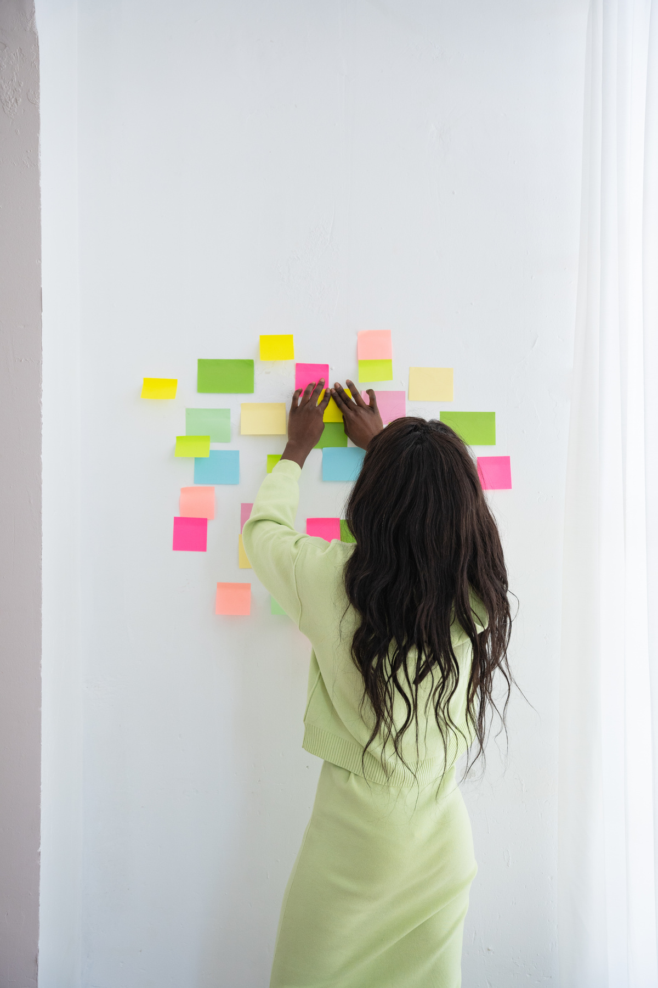
Porady dla rodziców, aby ograniczyć ryzyko uzależnienia wśród dzieci:
Wchodź w świat mediów wspólnie z dzieckiem.
Uwzględnij proces naśladowania.
Twórz domowe zasady używania mediów cyfrowych.
Stosuj szeroki wachlarz nagród, nie karz jedynie poprzez zabranianie używania internetu.
Stawiaj granice.
Wzbudzaj ciekawość świata, nie pozwól, aby twoje dziecko się nudziło.
Spędzaj kreatywnie czas wolny.
Przytulaj i mów, że kochasz.
Dbaj o well-being, czyli równowagę psychiczną między światem cyfrowym i realnym; nie pozwól, aby jedynym dostępnym dla dziecka światem był świat online.
Twórz kulturę offline.
Nagradzaj sukcesy w ograniczaniu czasu spędzonego przed internetem.
Zdiagnozuj sytuacje trudne, w których dziecko “sięga” po internet.

Slide 14
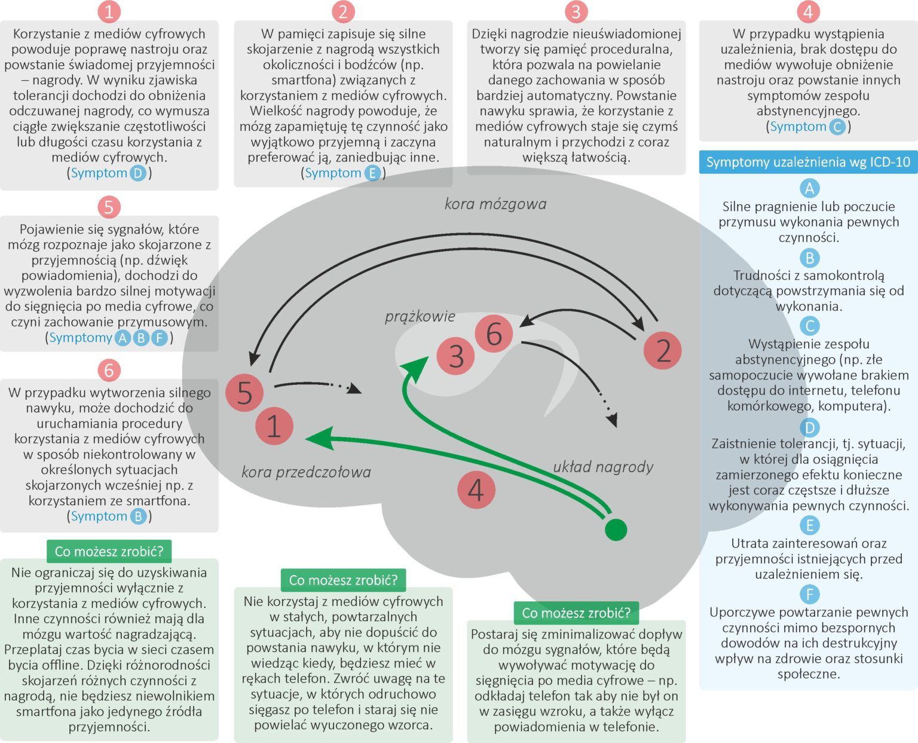

Slide 15
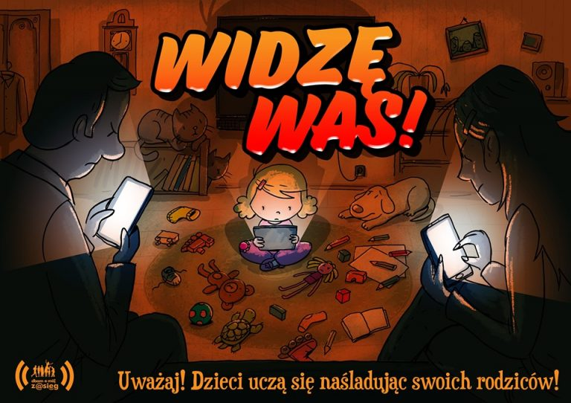

Slide 16
CZAS SPĘDZONY WSPÓLNIE Z DZIECKIEM, W BLISKOśCI NIGDY NIE JEST CZASEM STRACONYM

